Slide 1
Campaña Ley 95
Renovación Año Contrato 2024 – 2025

Slide 2
BIENVENIDA
¿QUIÉNES SOMOS?
PROPUESTA DE VALOR & PROGRAMAS CLÍNICOS
Agenda
RESUMEN DE BENEFICIOS
FAQs

Slide 4
¿Quiénes somos?
El Plan de Salud Menonita fue fundado en el
1979
45
años de experiencia en la Industria de Seguros de Salud en Puerto Rico.
Entidad sin fines de lucro

Slide 5
Propuesta de valor ACCESO SERVICIO CUIDADO

Slide 6
13,o00
SOBRE
PROVEEDORES DE SERVICIOS DE SALUD

Slide 7
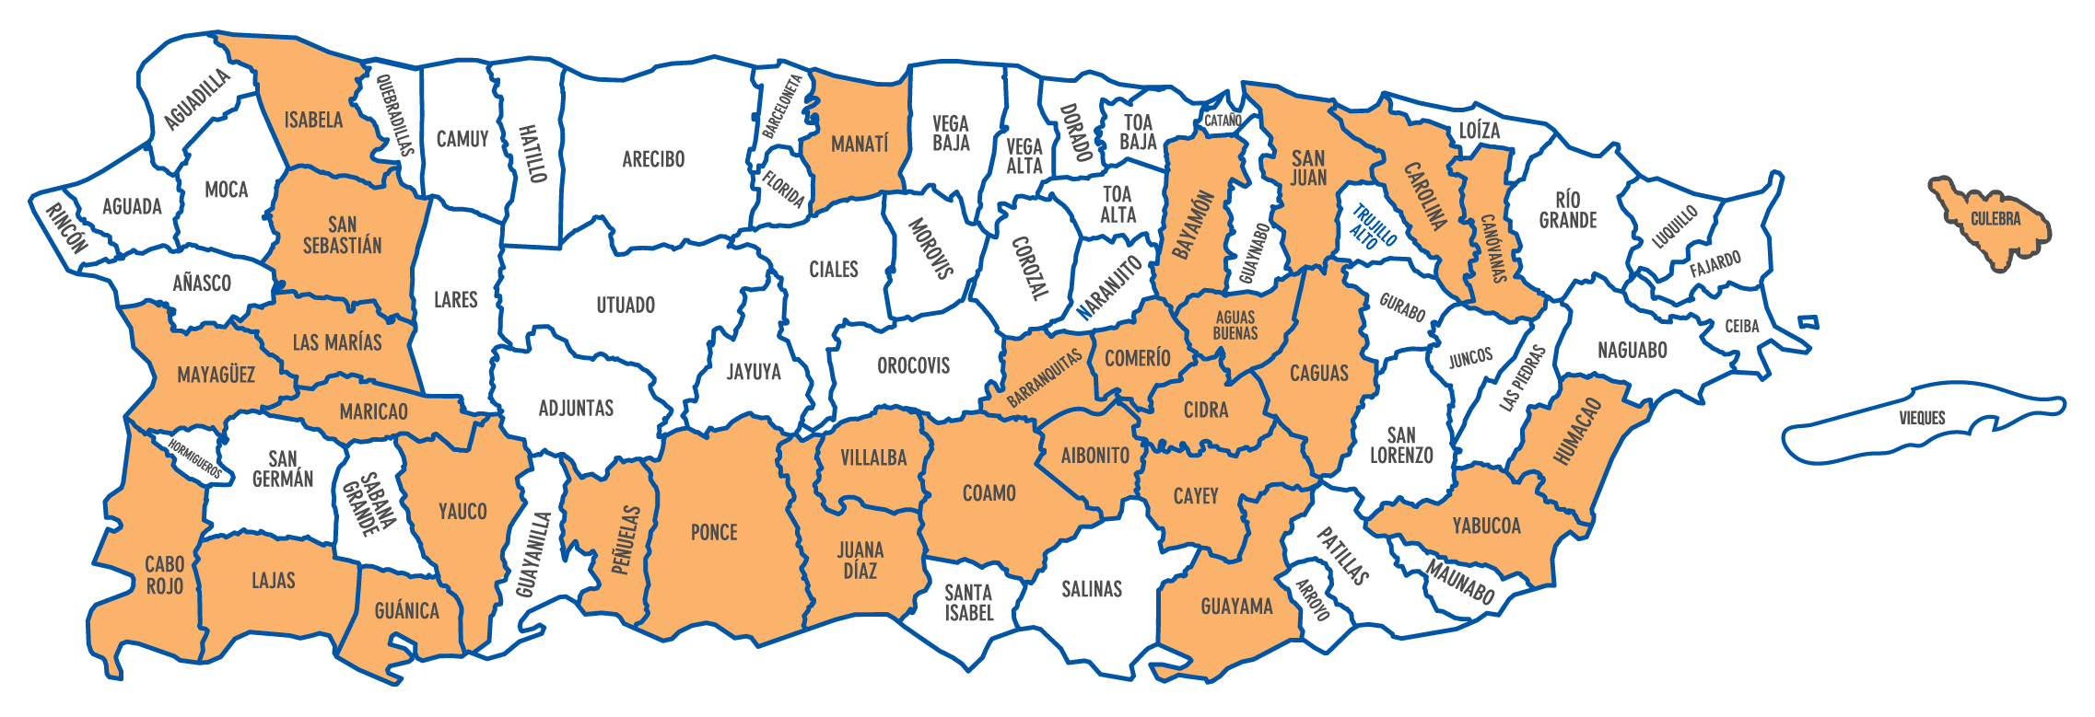
Red Preferida
Hospitalizaciones regulares • Laboratorios • Rayos X • Sonogramas • Cirugía ambulatoria
$0
COASEGURO
COPAGO*
*Ciertas restricciones aplican, para más información favor de referirse a la guía del suscriptor.

Slide 8
¿Qué nos hace diferentes?
Servicio de intérprete de señas que acompaña al asegurado a sus citas médicas
(para la comunidad sorda)
Embajadora del Plan en hospitales Menonita de Cayey y Caguas para brindar
Servicio VIP
Gratis Servicio de TV y alimentos para acompañante durante hospitalizaciones en el Sistema de Salud Menonita
Aibonito, Caguas, Cayey, Humacao, Guayama, Ponce

Slide 9
Servicio
Centro de llamadas
Lunes a Viernes
7:00 a.m. – 7:00 p.m.
1-866-221-9363
TeleSalud Menonita
24 horas
7 días a la semana
1-866-606-5001
11 Oficinas de Servicio
Personal capacitado para ofrecer:
Orientación de beneficios
Duplicados de ID Cards
Orientación de proveedores de salud
Estatus de pre-autorizaciones
Reembolsos
Etc.

Slide 10
Oficinas

Slide 11
Valores Añadidos
*
**
***
*Cubierto 1 par por suscriptor hasta $150 por año contrato, reembolsable. Beneficio en Cubiertas: Rubí y Plata. Cubierta Mandatoria referirse a la guía del suscriptor para más detalles.
**El Seguro de vida es opcional y solo aplica al suscriptor principal, costo de $1.60 mensual.
***No aplica deducible inicial, requiere pre-autorización y aplica un 20% coaseguro en cubiertas Rubí y Plata. Cubierta Mandatoria: Aplica 20% coaseguro después de deducible inicial.

Slide 12
Programas clínicos

Slide 13
Salud 360
Libre de costo
Pueden ser referidos por el equipo multidisciplinario:
Correo electrónico: salud360@planmenonita.com
Voluntario y disponible para el suscriptor que cualifique
Médico, Trabajador Social o Nutricionista
Llamando: 1-866-952-6735
Extensiones: 5043 o 5046
Apoyo en el manejo y control de condiciones como: Diabetes, hipertensión, asma, fallo cardiaco congestivo (CHF) y enfermedad obstructiva crónica del pulmón (COPD)

Slide 14
Programa Preventivo
Cuídate
¿Qué beneficios recibirá?
Evaluación médica comprensiva
**Algunos de los Servicios y evaluaciones son:
Pruebas preventivas
Detección temprana de factores de riesgo o condiciones de salud
Servicio directo y personalizado
Libre de copagos*
Examen físico, toma de presión sanguínea
Evaluación para identificar conductas de riesgo y depresión
Pruebas de diabetes, hepatitis, ITS y VIH
Evaluación de aneurisma aórtica abdominal
Evaluación de cáncer colorectal, cáncer de pulmón y cáncer de mama
¿Quién puede beneficiarse?
Asegurados mayores de 21 años
*Cero copagos aplica exclusivamente a Servicios preventivos. Mamografías diagnósticas conllevan copago.
**Pueden variar según la edad, género, factores de riesgo y guías clínicas.

Slide 15
Resumen de Beneficios

Slide 17
Copagos
Rubí
$10
$18
Plata
$8
$12
Mandatoria
$20
$18
$8
$10
$15
$12*
$12**
$10**
$12
$12
$10
Generalistas
Especialistas
Sub-Especialista
Quiropráctico
Nutricionista***
*Limitado a 15 sesiones por año contrato, combinada con terapias físicas
**Limitado a 20 sesiones por año contrato, combinada con terapias físicas
***Hasta 12 visitas por año contrato

Slide 18
Coaseguros
RP / OF
Rubí
0% / 50%
0% / 50%
Plata
0% / 30%
0% / 30%
Mandatoria
0% / 50%
0% / 40%
30%
30%
30%
0%
0%
0%
0%
0%
0%
Laboratorios
Rayos X
Sonogramas
Servicios Preventivos
Inmunizaciones Preventivas*
RP (Red Preferidad) / OF (Otras Facilidades)
*Aplica costos por administración

